Slide 1











나의 숨은
가챠샵
김희선

Slide 2
나만의 숨은 가챠샵
가챠샵 주요 레이아웃

Slide 3
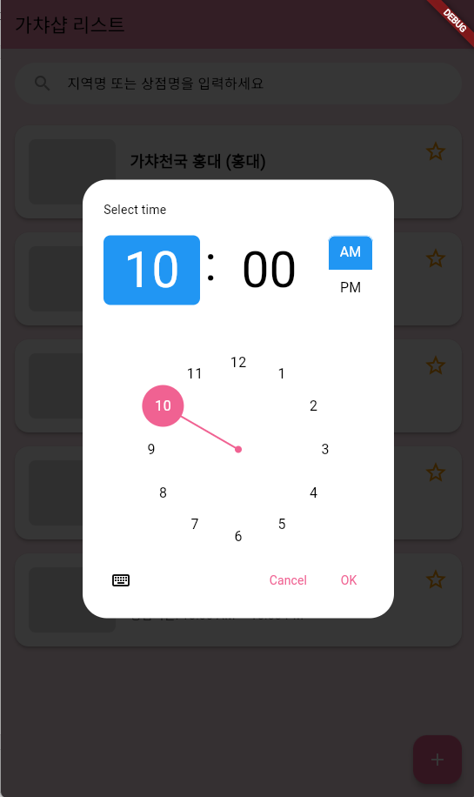

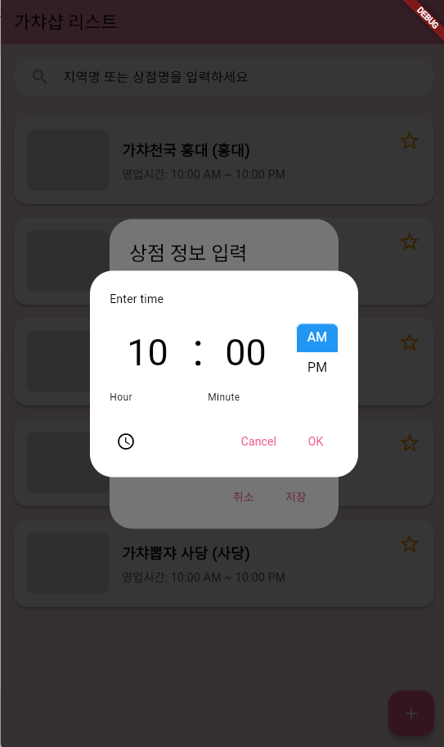
<- 영업시간 설정 시계버전
상점등록 화면에서 영업시간을 정할 때 시계 버전
왼쪽 하단 버튼을 누르면 키보드 버전으로 변경
영업시간 설정 키보드 버전 ->
상점등록 화면에서 영업시간을 정할 때 키보드 버전
왼쪽 하단 버튼을 누르면 다시 시계 버전으로 돌아감

Slide 4
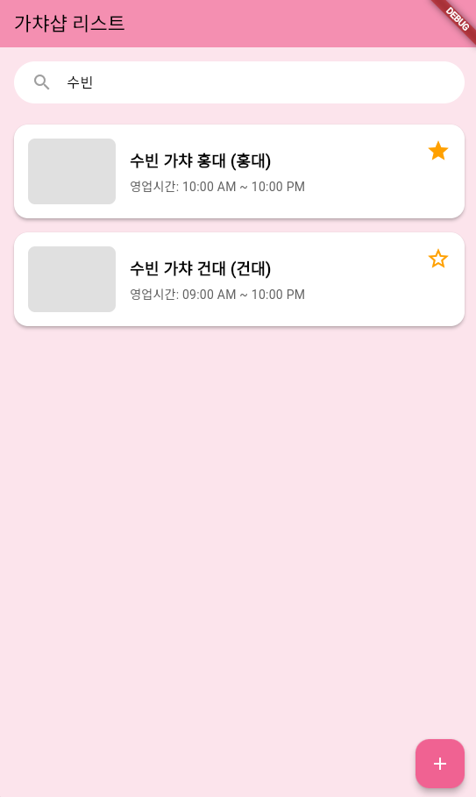
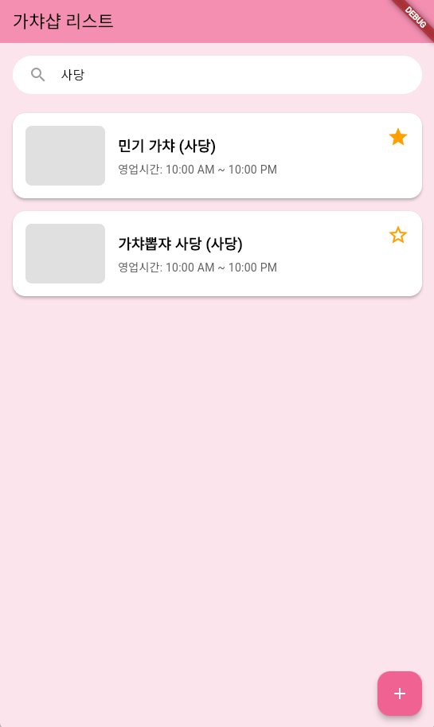
<- 상점명으로 검색
상점명을 검색할 경우 해당 상점명과 동일한 다른 지역 상점도 뜸
지역 위치로 검색 ->
원하는 지역으로 검색할 경우 설정된 지역의 가챠샵이 뜸

Slide 5
감사합니다!
김희선

